Slide 1



Quanta pena eseguire?
Martedì 17 ottobre 2023, ore 14.00 – 16.00
Francesco Trapella
Elementi di diritto penitenziario
Lezione 5

Slide 2
La sospensione dell’ordine di esecuzione
Tre anni (divenuti quattro con Cort. cost. 41/2018): regola.
Quattro anni: per le categorie a cui è concedibile la detenzione domiciliare per pene superiori ai due anni, ma non ai quattro (donna incinta o con prole convivente con meno di dieci anni; padre con prole convivente con meno di dieci anni e madre impossibilitata ad assistervi; persona in stato di salute particolarmente grave; infraventunenne con esigenze di studio, lavoro, famiglia; ultrasessantenne anche parzialmente inabile).
Sei anni: tossicodipendenti.
Art. 656, comma 5, c.p.p.
Se la pena detentiva, anche se costituente residuo di maggiore pena, non è superiore a tre anni, quattro anni nei casi previsti dall'articolo 47-ter, comma 1, della legge 26 luglio 1975, n. 354, o sei anni nei casi di cui agli articoli 90 e 94 del testo unico approvato con decreto del Presidente della Repubblica 9 ottobre 1990, n. 309, e successive modificazioni, il pubblico ministero, salvo quanto previsto dai commi 7 e 9, ne sospende l'esecuzione. L'ordine di esecuzione e il decreto di sospensione sono notificati al condannato e al difensore nominato per la fase dell'esecuzione o, in difetto, al difensore che lo ha assistito nella fase del giudizio, con l'avviso che entro trenta giorni può essere presentata istanza, corredata dalle indicazioni e dalla documentazione necessarie, volta ad ottenere la concessione di una delle misure alternative alla detenzione di cui agli articoli 47, 47-ter e 50, comma 1, della legge 26 luglio 1975, n. 354, e successive modificazioni, e di cui all'articolo 94 del testo unico approvato con decreto del Presidente della Repubblica 9 ottobre 1990, n. 309, e successive modificazioni, ovvero la Sospensione dell'esecuzione della pena di cui all'articolo 90 dello stesso testo unico. L'avviso informa altresì che, ove non sia presentata l'istanza o la stessa sia inammissibile ai sensi degli articoli 90 e seguenti del citato testo unico, l'esecuzione della pena avrà corso immediato. Con l'avviso il condannato è informato che ha facoltà di accedere ai programmi di giustizia riparativa e che, se il processo si è svolto in sua assenza, nel termine di trenta giorni dalla conoscenza della sentenza può chiedere, in presenza dei relativi presupposti, la restituzione nel termine per proporre impugnazione o la rescissione del giudicato.
Attenzione: la misura può essere chiesta anche dopo il trentesimo giorno, ma dal carcere.
NB. Favore verso la giustizia riparativa e il consapevole esercizio del diritto di difesa

Slide 3
La sospensione dell’ordine di esecuzione
Procedimento: a) il condannato o il difensore depositano l’istanza nell’ufficio del pubblico ministero; b) il pubblico ministero la trasmette al tribunale di sorveglianza competente; c) il tribunale di sorveglianza decide tra il 30esimo e il 45esimo giorno dalla richiesta (Attenzione: termine ordinatorio!!!). (art. 656, comma 6, c.p.p.); d) se la richiesta di misura non è tempestiva, è inammissibile o è rigettata il pubblico ministero revoca la sospensione dell’ordine e la pena viene eseguita (art. 656, comma 8, c.p.p.).
Ogni sentenza può essere sospesa UNA SOLA volta (art. 656, comma 7, c.p.p.).
Qual è la ratio della sospensione??? Evitare l’“assaggio di carcere”.
Ci sono delle eccezioni? Sì e sono stabilite dall’art. 656, commi 9 e 10, c.p.p.
Persona che si trova in custodia cautelare per il fatto oggetto della condanna da eseguire: essendo già in carcere, non c’è bisogno di evitare al condannato l’assaggio di carcere (art. 656, comma 9, lett. b), c.p.p.).
Persona condannata per un reato ostativo (c.d. “4-bis”), per incendio boschivo, per maltrattamenti aggravati, per furto in abitazione: sono reati di particolare allarme sociale, per cui l’ordine non è sospeso nemmeno se la pena da eseguire è inferiore ai limiti del quinto comma (art. 656, comma 9, lett. a), c.p.p.).
Persona che si trova agli arresti domiciliari per il fatto oggetto della condanna da eseguire: in questo caso il pubblico ministero automaticamente invia gli atti al tribunale di sorveglianza e, in attesa della sua decisione, il condannato resta agli arresti domiciliari. Questo, anche se la pena da eseguire è inferiore ai limiti del quinto comma (art. 656, comma 10, c.p.p.).

Slide 4
Quanta pena eseguire???
“Scomputo”: differenza tra la pena indicata nel titolo esecutivo e il periodo trascorso dal condannato in custodia cautelare in carcere o agli arresti domiciliari (c.d. presofferto) (art. 657, comma 1, c.p.p.).
Esempio: Tizio ha trascorso due mesi in custodia cautelare in carcere e due mesi agli arresti domiciliari, dopodiché il giudice ha revocato la misura cautelare; al termine del processo, è condannato a tre anni e quattro mesi. Quanto deve ancora scontare???
PRESOFFERTO: 4 mesi (2 mesi di custodia in carcere + 2 mesi di arresti domiciliari).
SCOMPUTO: 3 anni e 4 mesi – 4 mesi = 3 anni residui.
La stessa regola si applica per le misure o per le pene espiate senza titolo (= ingiustamente) relative a fatti successivi al reato la cui condanna è in esecuzione (art. 657, commi 2 e 4 c.p.p.).
Esempio 1: Tizio è stato condannato per un fatto mai commesso risalente al 1.10.2010. Trascorre due anni in carcere e la sua innocenza viene, poi, riconosciuta. Nelle more è condannato per un altro fatto commesso il 1.10.2009 alla pena di tre anni di reclusione.
SCOMPUTO: 3 anni (seconda condanna) – 2 anni trascorsi ingiustamente in carcere = 1 anno residuo.
Condanne revocate, indultate o per le quali è stata concessa amnistia.
Esempio 2: Tizio è condannato a 4 anni di reclusione per un fatto del 2003, ma nel 2006 vengono indultate (condonate) tutte le pene per fatti commessi fino al 31 luglio di quell’anno nei limiti di 3 anni.
SCOMPUTO: 4 anni – 3 anni indultati = 1 anno residuo.

Slide 5
Quanta pena eseguire???
Uno scomputo particolare: la messa alla prova
Art. 657-bis c.p.p.
In caso di revoca o di esito negativo della messa alla prova, il pubblico ministero, nel determinare la pena da eseguire, detrae un periodo corrispondente a quello della prova eseguita. Ai fini della detrazione, tre giorni di prova sono equiparati a un giorno di reclusione o di arresto, ovvero a 250 euro di multa o di ammenda.
Procedimento speciale che consiste nell’ammettere, durante le indagini o il processo, l’imputato allo svolgimento di lavori di pubblica utilità e al rispetto di prescrizioni impartite dal servizio sociale. Se la prova ha buon esito, il reato è estinto; diversamente, il procedimento riprende da dove si era fermato.
Esempio: Tizio viene messo alla prova; dopo tre mesi tiene una condotta che causa la revoca; il processo riprende; Tizio viene condannato a tre anni di reclusione.
PRESOFFERTO: 3 mesi diviso 3 = 1 mese
SCOMPUTO: 3 anni – 1 mese = 2 anni e 11 mesi.
ATTENZIONE: muta il coefficiente dello scomputo (non è più “1 a 1” come per le misure cautelari detentive).

Slide 6
Quanta pena eseguire???
“Cumulo”: somma delle pene irrogate ad una stessa persona con provvedimenti diversi per fatti diversi (art. 663, comma 1, c.p.p.).
Esempio: Tizio è condannato per una truffa nei confronti di Caio alla pena di un anno e sei mesi di reclusione; viene condannato anche per un fatto simile commesso ai danni di Sempronio alla pena di due anni di reclusione.
CUMULO: 1 anno e 6 mesi + 2 anni = 3 anni e 6 mesi.
Ricadute sulla sospensione dell’ordine di esecuzione.
Tizio è condannato per una truffa alla pena di due anni; l’ordine di esecuzione è sospeso. Dopo tre mesi dall’inizio dell’esecuzione della misura alternativa, viene raggiunto da un ordine di esecuzione di una condanna a tre anni per un altro reato.
CUMULO: 2 anni + 3 anni = 5 anni; da lì si tolgono i 3 mesi di misura alternativa = 4 anni e 9 mesi.
Segue: la revoca del decreto di sospensione dell’ordine di esecuzione e l’incarcerazione di Tizio.
Come nel caso (1), ma il secondo ordine di esecuzione viene notificato dopo un anno e sei mesi di misura alternativa.
CUMULO: 2 anni + 3 anni = 5 anni; 5 anni – 1 anno e 6 mesi = 3 anni e 6 mesi.
Il pubblico ministero non revoca la sospensione dell’ordine di esecuzione e Tizio prosegue la misura alternativa.
Se questo fosse l’unico reato, l’ordine di esecuzione sarebbe sospeso perché si tratta di una pena inferiore ai quattro anni di reclusione.

Slide 7
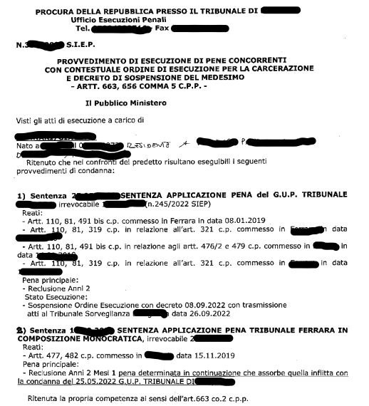
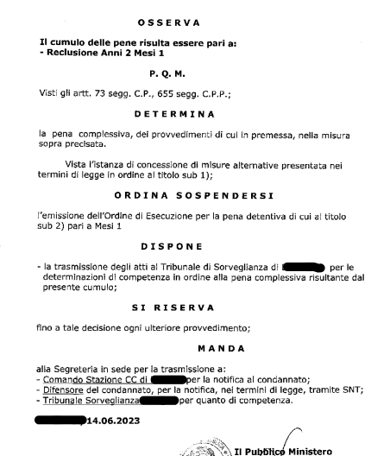
Quanta pena eseguire???
Cumulo senza revoca della sospensione (2 anni + 1 mese = 2 anni e 1 mese).
Pag. 1
Pag. 2

Slide 8
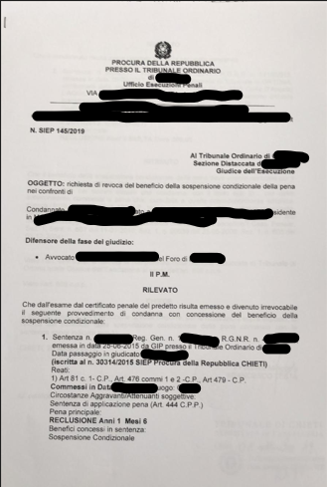
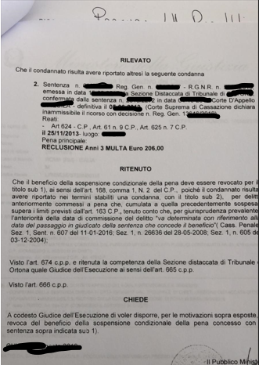
Quanta pena eseguire???
Un caso un po’ più complicato.
1° condanna: 1 anno e 6 mesi di reclusione con sospensione condizionale della pena.
2° condanna: 3 anni di reclusione.
CUMULO: 1 anno e 6 mesi + 3 anni = 4 anni e 6 mesi.
Il pubblico ministero:
Chiede la revoca della sospensione condizionale della pena per la prima condanna e, quando la ottiene,
Emette l’ordine di esecuzione della condanna cumulativa (4 anni e 6 mesi).
Segue l’incarcerazione del
condannato.
Pag. 2
Pag. 1

